Slide 1
Starfsmannafundur 24. maí 2017
Gísli Gíslason
hafnarstjóri

Slide 2
Fjárhagsstæðir
Afkoman árið 2016 góð.
Hagnaður 742,0 mkr.
Áætlaðar tekjur 2017: 3,5 Ma.kr.
Áætluð rekstrargjöld 3,0 Ma.kr.
Leigutekjur – lífeyrissjóður - aflagjöld
Áætlaður hagnaður 543,5 mkr.
Framkvæmdir: 1,9 Ma.kr.

Slide 3
Verkefni
Bakki utan Klepps
Norðurgarður
Vesturbugt
Grundartangi
Kantbiti
Silicor
Akranes – HB Grandi
Aðalhafnargarður
Landfylling

Slide 4
Ýmis verkefni
Björgun.
Sindraportið/Hringrás
100 ára afmæli.
Vesturbugt – Suðurbugt – Miðbakki – Skarfabakki – farþegagjald.
Skipulag utan Klepps.
Skipulag í Örfirisey.
Hafnarhúsið.

Slide 5
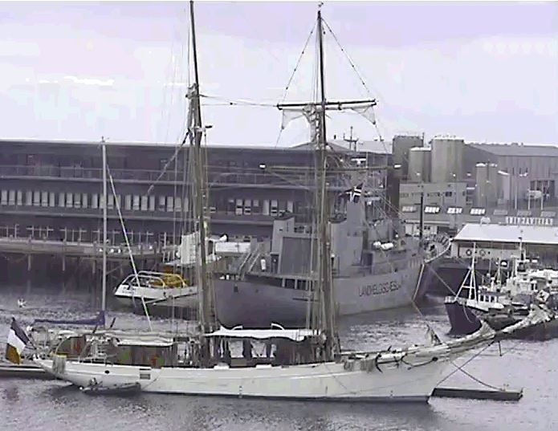
Umhverfisstjórnunarkerfi
ALLIR MEÐ!
Grænt bókhald – árangur.
Sorp
Eigin starfsemi
Móttaka á sorpi – hertar reglur.
Rafmagn til skipa – loftslagsmál – svartolía.
Almenn umgengni.
Öryggisstjórnunarkerfi!

Slide 6
Starfsmenn borgar og bæja

Slide 7
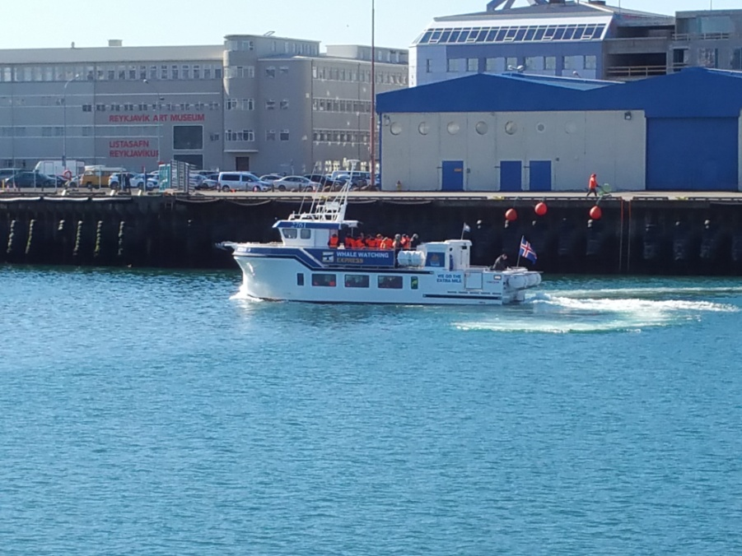
Hvað er framundan......
Umhverfisstjórnunarkerfið
Framkvæmdir skv. fjárhagsáætlun.
Skipulagsmál: Gamla höfnin – Sundahöfn
Skemmtiferðaskipin
Nýtt hafnarkerfi
Nýtt fólk 2017 – 2019

Slide 8
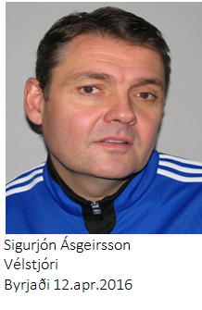
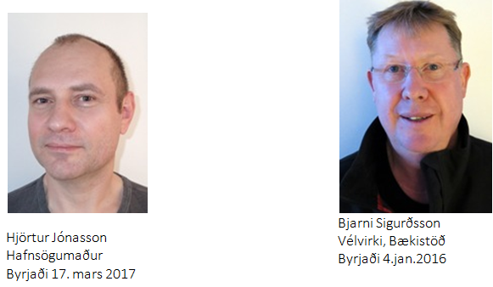
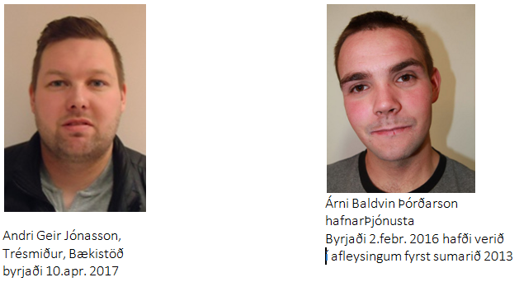
Starfsmannamál
Árin 2016 og 2017 hafa 7 nýir starfsmenn hafið störf:
Andri Geir Jónsson
Árni Baldvin Þórðarson
Bjarni Sigurðsson
Erna Kristjánsdóttir
Hildur Gunnlaugsdóttir
Hjörtur Jónasson
Sigurjón Ásgeirsson

